Slide 1
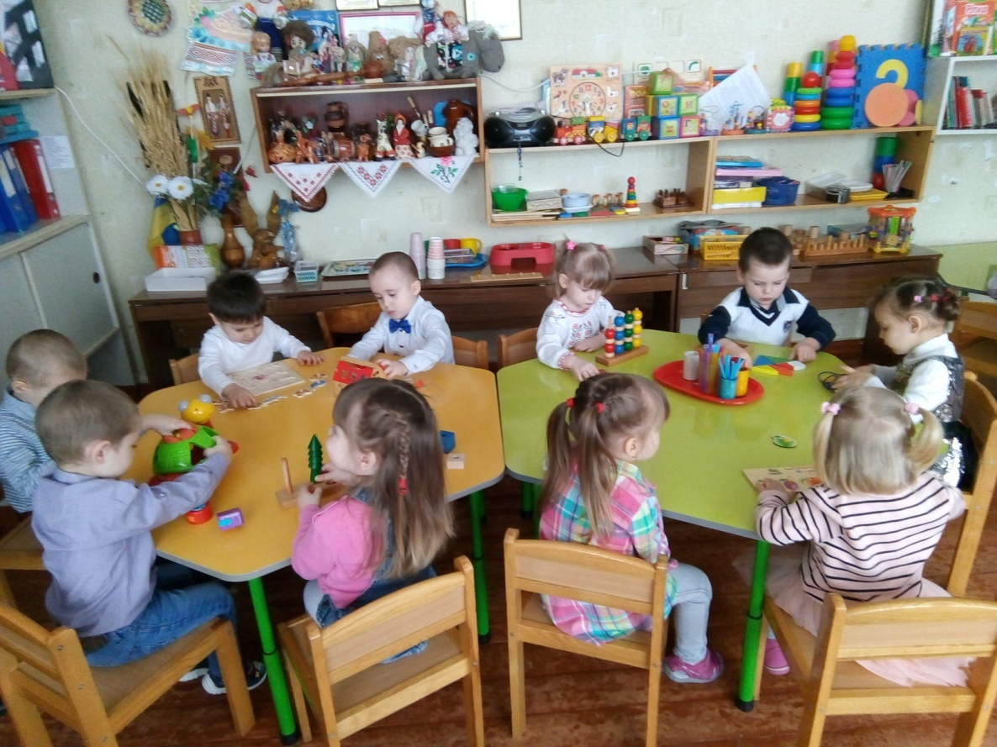
Пізнаємо світ використання елементів методики М. Монтессорі
Підготувала вихователь
Іванківського ЗДО
№1 “Сонечко”
Бабич Світлана Володимирівна

Slide 2
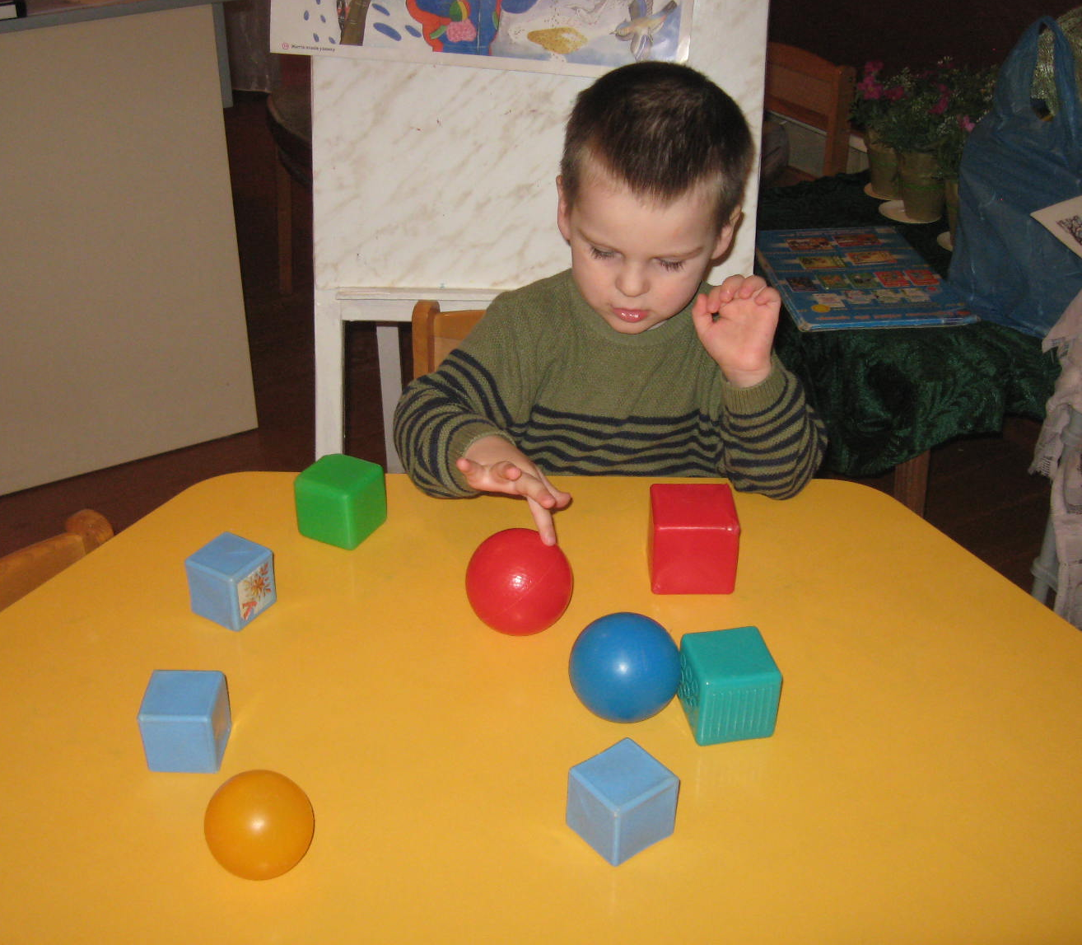
М. Монтессорі розглядала сенсорний розвиток, як важливу складову частину і основу формування особистості: без розвинутих органів чуття не може бути вихованої людини. Чуттєве сприймання є основою розумового і морального життя. Матеріал розроблений М. Монтессорі, побудований так, щоб розвивати окремі сфери відчуттів, вчити слухати тишу і звуки, розрізняти кольори, форму, вагу тощо.
Феномен педагогіки Монтессорі полягає в її вірі в природу дитини, в її прагненні уникнути будь-якого авторитарного тиску на дитину, самостійність, активність особистості. Марія стверджує: «Метод виховання, ґрунтується на волі дитини, повинен допомогти їй здобути собі цю волю, тобто зменшити тягар соціальних кайданів, що обмежують діяльність дитини».

Slide 3
М. Монтессорі пропонує 12 пунктів свого методу
1. Метод заснований на терплячому спостереженні за дитиною.
2. Він виправдає себе як універсальний. Успішно застосовувався для дітей кожної регенерації і кожної цивілізованої нації. Раса, колір, клімат, національність, соціальний статус, тип цивілізації – все це не має принципового значення для його успішного застосування.
3. Він доводить, що маленька дитина любить інтелектуальну роботу, яка обирається спонтанно і виконується з великою насолодою.
4. Він базується на бажанні дитини навчатися через самостійну роботу.
5. Пропонуючи максимум спонтанності, метод дає можливість кожній дитині досягти певного рівня знань і вийти на вищий рівень, ніж в інших системах навчання.
6. Хоча в методі застосовуються покарання і заохочення, він дає можливість досягти найвищого рівня дисципліни і вона є активною, виходить з поведінки самої дитини, а не нав’язується зовні.
7. Він заснований на глибокій повазі до особистості, оберігає її від домінуючого впливу дорослого, дає можливість кожній дитині зростати і розвиватись, відчувати свою біологічну незалежність. Отже, дитині дається свобода (але не вседозволеність), яка формує основи реальної дисципліни.

Slide 4
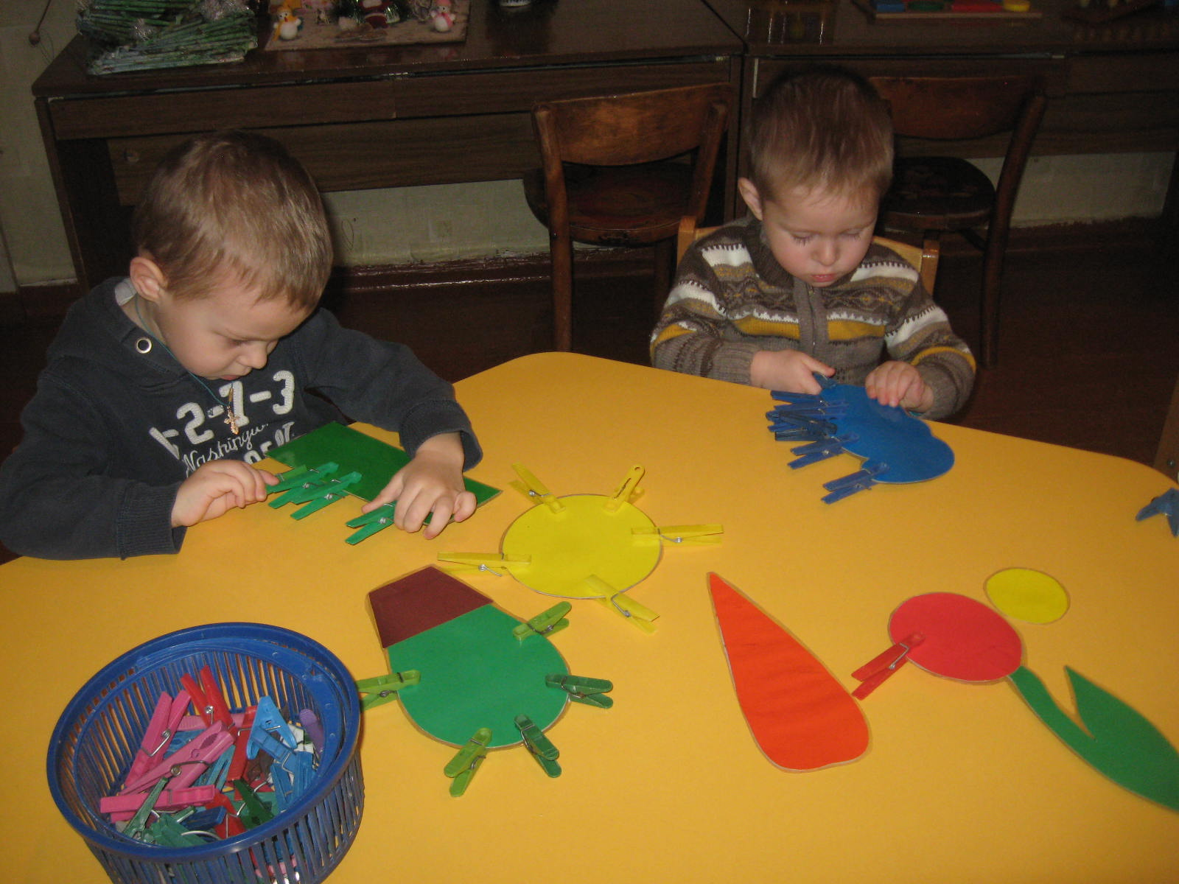
8. Він дає можливість вихователю працювати з дитиною індивідуально по кожному предмету, підводячи дитину до рівня відповідних індивідуальних вимог.
9. Кожна дитина працює у власному ритмі. Отже, діти, які працюють швидко, не затримуються тими, хто працює повільніше, навпаки, у дитини, яка не встигає за темпом інших, не виникає комплексів.
10. Метод не має нічого спільного з духом змагання і його згубними наслідками. Більше того, він постійно пропонує дітям можливості для взаємодії і взаємодопомоги, яка і приймається однаково радісно.
11. Оскільки дитина працює за своїм власним вибором, без елементу змагання і примусу, їй не загрожує перенапруження та комплекс неповноцінності, який може з’явитися у подальшому житті.
12. Метод Монтессорі всебічно розвиває особистість дитини, не тільки розумові здібності, а й можливість логічно мислити, виявляти ініціативу, вміти робити власний вибір. Дитина є часткою спільноти, але відчуває себе незалежною і вільною. ЇЇ виховують і навчають на реальних зразках, які формують ґрунтовну основу для майбутнього громадянина.

Slide 5
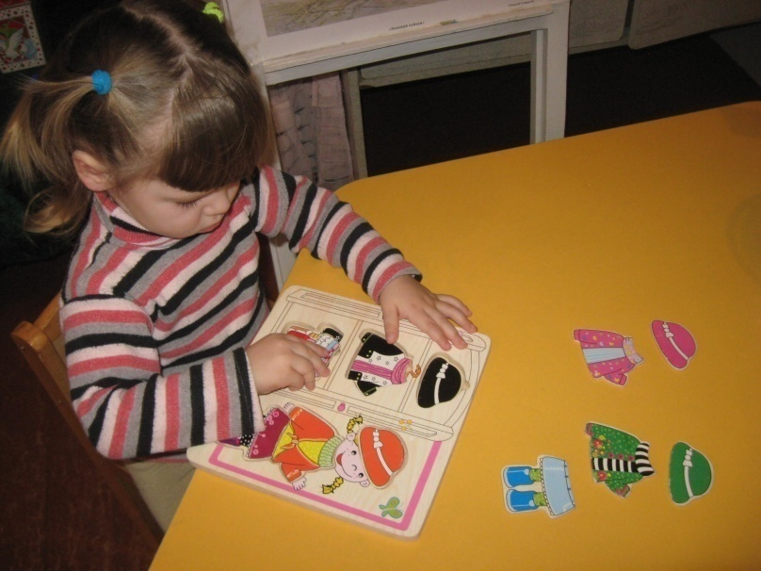
Дитина пізнає навколишній світ, а також явища природи, події громадського життя доступні спостереженню. Добре розвинена здатність сприйняття необхідна, її потрібно розвивати в дітях. У процесі всієї життєдіяльності дітей відбувається накопичення ними сенсорного досвіду, збагачення їхнього світовідчуття, підвищення тонусу, позитивних знань, пов’язаних зі сприйняттям навколишнього світу, пробудження інтересів, формування потреб.
Дитина в житті стикається з різноманітністю форм, кольорів та інших якостей предметів, а саме: іграшок, предметів домашнього вжитку; творами мистецтва: музикою, живописом, скульптурою; оточуючою природою з усіма сенсорними ознаками: багато- кольоровістю, запахами, шумами тощо.
Поступове ознайомлення дітей з різними видами сенсорних еталонів та їх систематизація – одне з найважливіших завдань сенсорного виховання
в дошкільному віці.

